Slide 1
K-MOOC 회원가입 및 수강신청

Slide 2
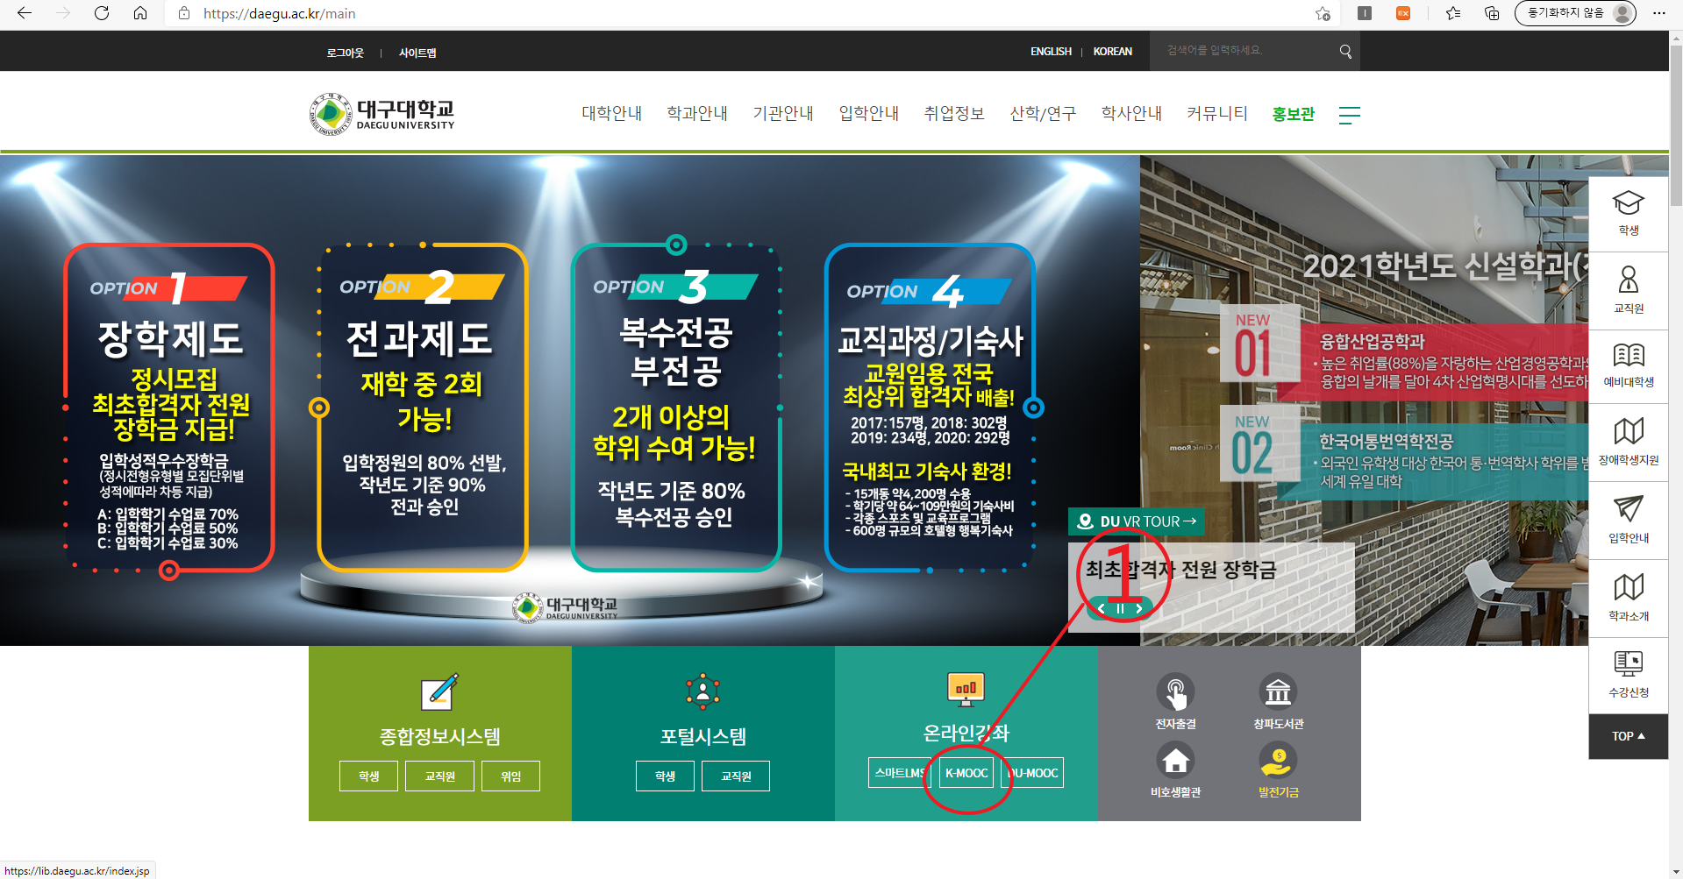

Slide 3
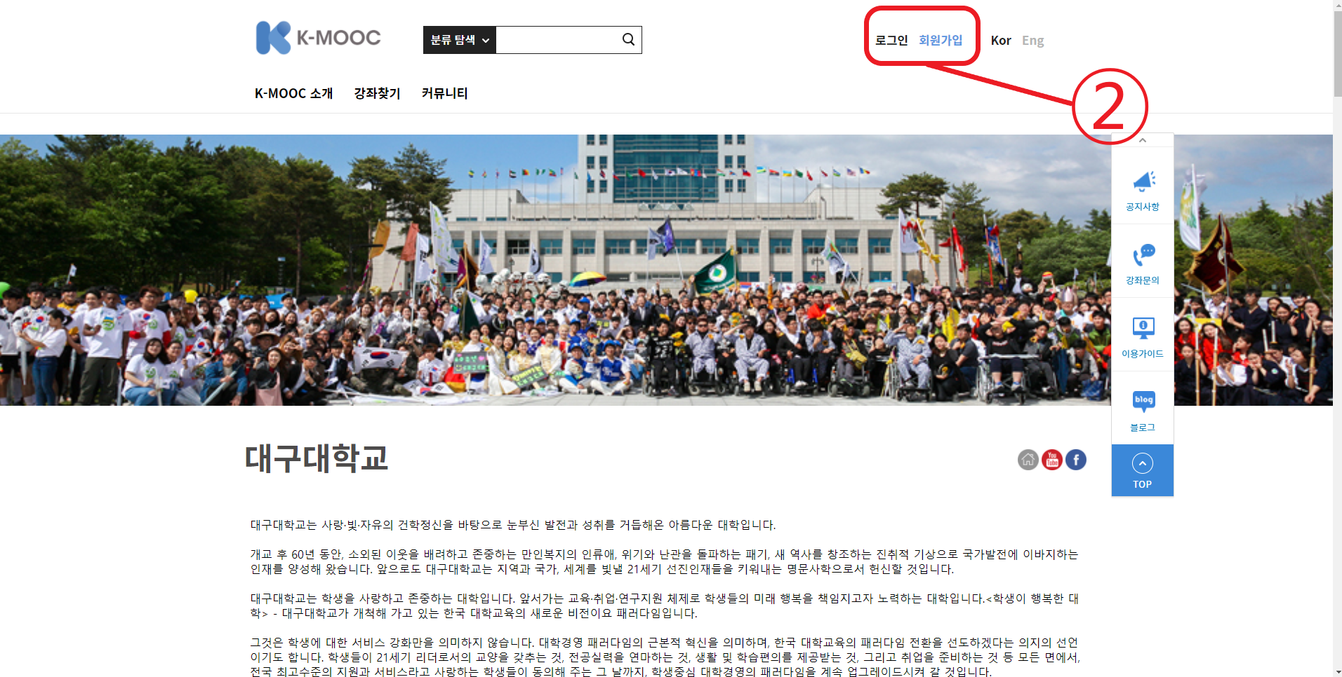

Slide 4
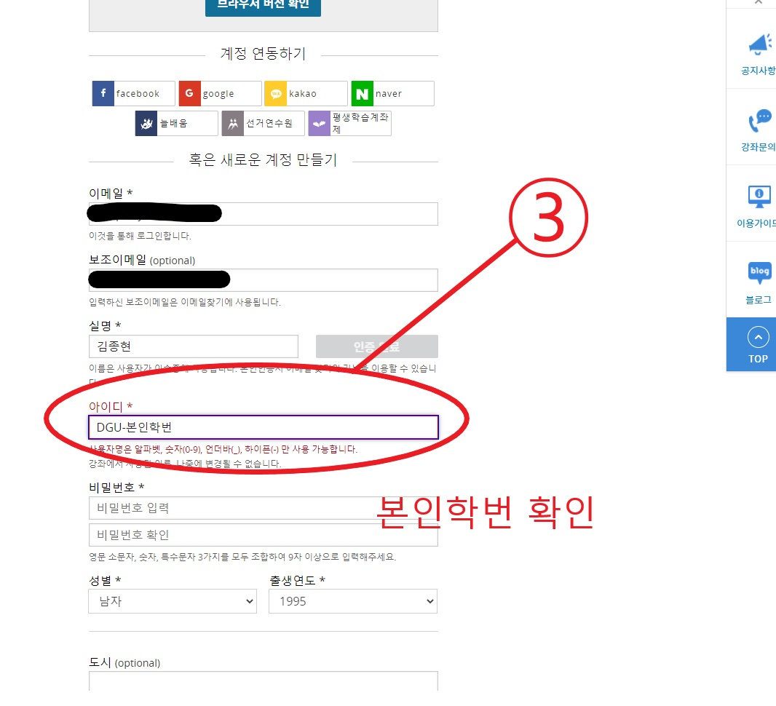

Slide 5
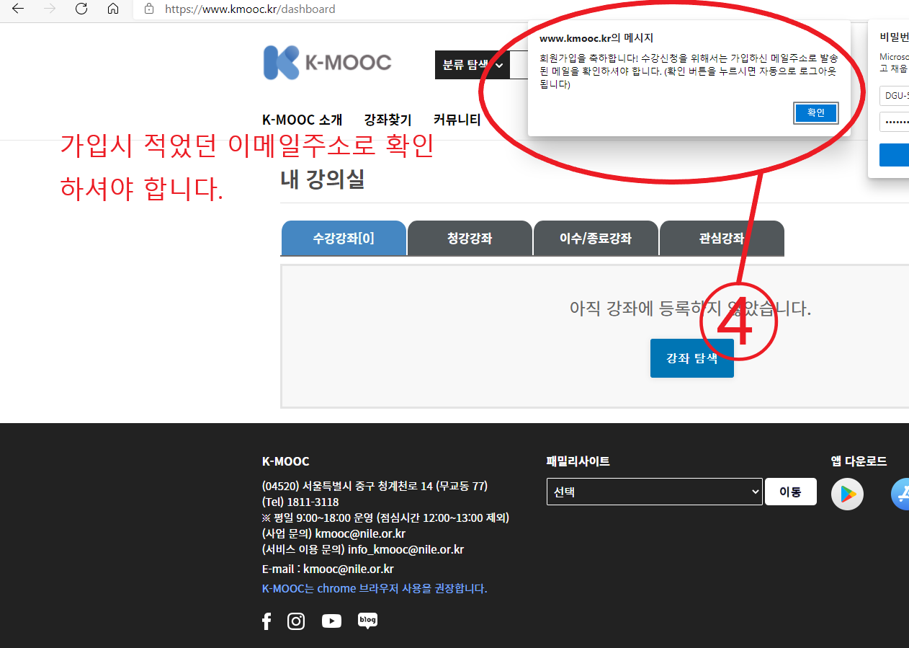

Slide 6
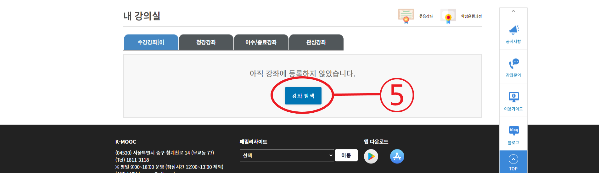

Slide 7
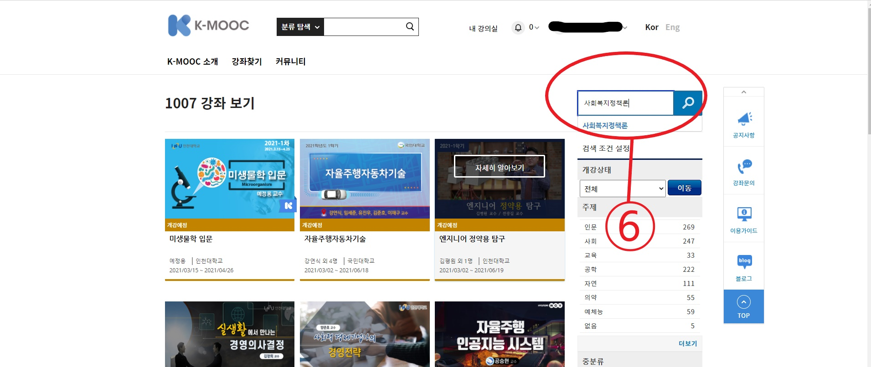
※ 본인이 신청한 과목에 맞게 검색

Slide 8
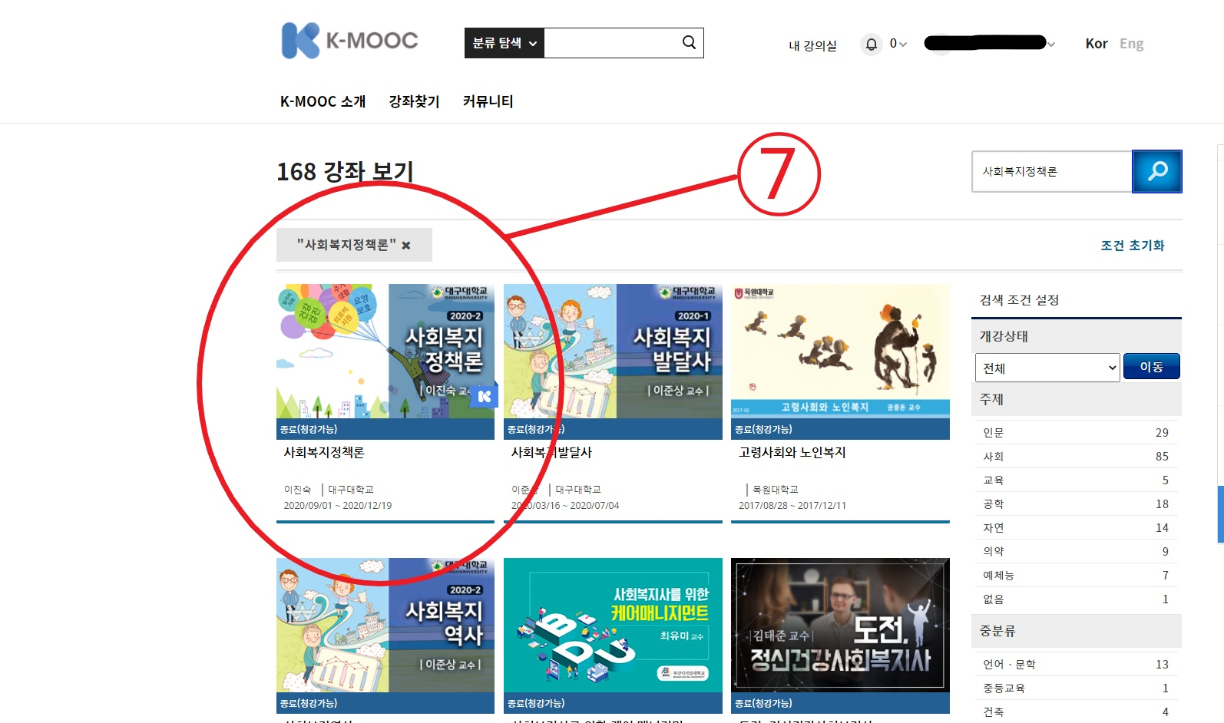
※ 본인이 신청한 과목에 맞게 신청

Slide 9
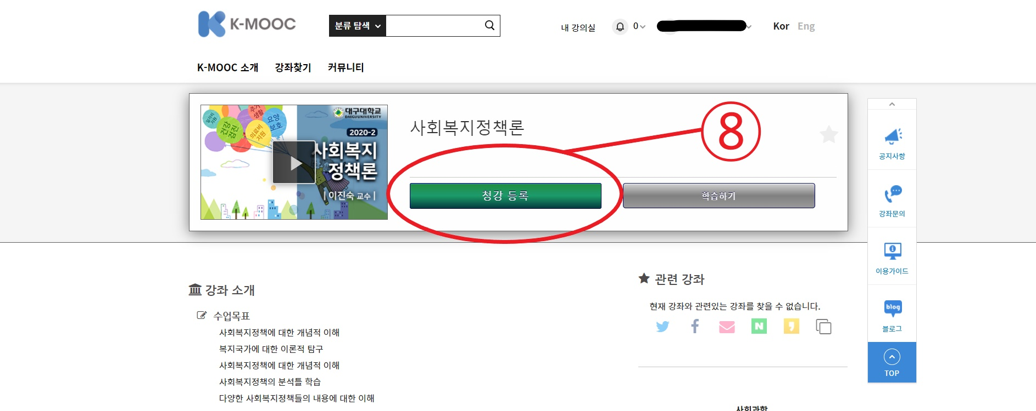
※ 본인이 신청한 과목에 맞게 신청

